Slide 1
H2 DataBase, Spring을 이용한 Web 게시판
진명국

Slide 2
목차
개발 환경
-spring, mybatis, h2 database
Servlet
-MVC1 패턴
-MVC2 패턴
-DispatcherServlet
-HttpServletRequest
-method = requestMethod.GET/POST
-loginView(@ModelAttribute(“user”))
Session
-HttpSession
-@ModelAttribute2
-ContextLoaderListener
-DI – AutoWired
JSON
SQL Session
-H2 DataBase
-H2 DataBase – template
-mybatis – spring 연동
-spring
– sqlSession
Mapper XML
-typeAliaes
-<select> 엘리먼트
-<resultMap>
-<![CDATA[ ]]>
-Dynamic SQL
비지니스 로직
웹 게시판의 형태
마치며

Slide 3


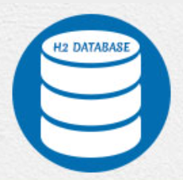
spring, mybatis, h2 database
spring
Context.xml에서 compnent-scan으로 해당 패키지를 스캔
해당 클래스의 Bean객체를 자동으로 생성해 주고 관리
Component의 속성에는 Controller, Service, DAO
AutoWired는 해당 변수의 타입을 체크하고 객체가 메모리에 존재하면 변수에 주입
mybatis
mybatis는 XML파일에 저장된 SQL 명령어를 대신 실행하고 실행결과를 VO같은 자바 객체에 자동으로 매핑해주는 역할
<mapper>는 namespace 속성을 가집니다. 네임스페이스가 지정된 Mapper의 SQL을 참조
H2 DATABASE
2MB정도의 적은 용량으로 설치 가능
브라우저 기반 콘솔 프로그램
대규모 프로젝트에서는 안정성과 성능이 부족하다는 단점이 있습니다.

Slide 4
MVC1 패턴
Container
기능 | 구성 요소 | 개발 주체
Model | VO,DAO클래스 | 개발자
View | JSP 페이지 | 웹 디자이너
Controller | Servlet 클래스 | 자바 개발자 또는 MVC 프레임 워크
Servlet (Controller)
client
request
response
JSP (View)
JavaBeans (Model)
DBMS

Slide 5
MVC1 패턴
client
Servlet Container
1
DispatcherServlet
2
BoardDAO
4
3
HttpSession
6
“boardList” | <List>
getBoardList.jsp
5
1. DispatcherServlet이 클라이언트의 /getBoardList.do를 요청받으면
2. DispatcherServlet은 BoardDAO객체를 이용하여 글 목록을 검색
3. 검색된 글 목록을 세션에 등록하고
4. getBoardList.jsp 화면을 요청하면
5. getBoardList.jsp 는 세션에 저장된 글 록을 꺼내어 목록 화면을 구성
6. 마지막으로 이 응답 화면이 브라우저에 전송

Slide 6
MVC2 패턴
Container
HandlerMapping
DispatcherServlet
ModelAndView
Controller
Controller
Controller
View
ViewResolver
클래스 | 기능
DispatcherServlet | 유일한 서블릿 클래스로서 모든 클래스의 요청을 가장 먼저 처리하는 Front Controller
HandlerMapping | 클라이언트의 요청 Controller 객체를 검색, 검색된 Controller를 실행 Map타입의 컬렉션을 멤버변수로 가지고 있으면서 모든 Controller의 객체를 등록 관리
Controller | 실질적인 클라이언트의 요청 처리
ViewResolver | Controller가 리턴한 View 이름에prepix, suffix를 결합하여 최종 실행 될 View의 경로와 파일명을 완성

Slide 7
MVC2 패턴
Container
HandlerMapping
2
client
3
DispatcherServlet
1
ModelAndView
Controller
Controller
4
Controller
6
5
View
ViewResolver
1. 클라이언트가 로그인 버튼을 클릭하여 “.do”요청을 전송하면 DispatcherServlet이 요청을 받음
2. DispatcherServlet은 HandlerMapping 객체를 통해 로그인 요청을 처리할 Controller를 검색하고
3. DispatcherServlet은 검색된 Contoller를 실행하여 클라이언트의 요청을 처리
4. Controller는 비지니스 로직의 수행 결과로 얻어낸 Model 정보와 Model 을 보여줄 View 정보를
ModelAndView 객체에 저장하여 리턴
5. DispatcherServlet은 ModelAndView로부터 View 정보를 추출하고, ViewResolver를 이용하여
응답으로 사용할 View를 얻음
6. DispatcherServlet은 ViewRrsolver를 통해 찾아낸 View를 실행하여 응답을 전송

Slide 8
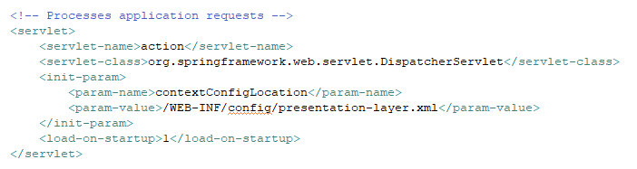
DispatcherServlet
DispatcherServlet
“/*.do”요청이 있을 때 DispatcherServlet는 객체를 생성
DispatcherServlet 클래스에 재정의 된 init()메서드가 자동으로 실행되어 XmlWebApplicationContext라는 스프링 컨테이너가 구동되고 스프링 설정 파일인 action – servlet.xml을 로딩하여 XmlWebApplicationContext를 생성하고 스프링 컨테이너가 구동되는 것
스프링 설정파일 action-servlet.xml에 DispatcherServlet이 사용할 Handler, Controller, ViewResolver 클래스를 <bean> 등록하면 스프링 컨테이너가 해당 객체들을 생성

Slide 9
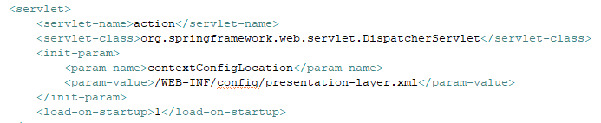
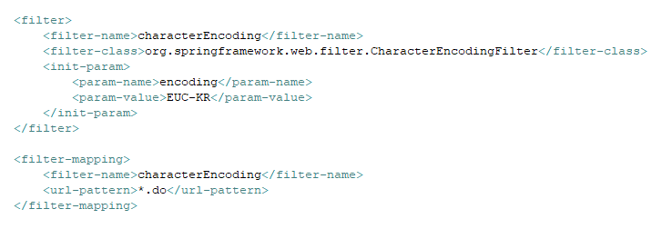
DispatcherServlet
DispatcherServlet
contextConfigLocation이라는 파라미터로 설정한 정보를 추출하여 스프링 컨테이너를 구동할 때 사용
스프링에서는 인코딩 처리를 위해 CharacterEncodingFilter 클래스를 제공 DispatcherServlet은 직접 만든 클래스가 아니여서 인코딩 설정 필요 url 패턴을 *.do로 처리하여 모든 클라이언트의 do요청에 일괄 적용

Slide 10
HttpServletRequest
Session
저장
HttpServletRequest
소멸
검색
DispatcherServlet
Controller Return
Model
포워딩
JSP
세션은 클라이언트 브라우저 하나당 하나씩 서버 메모리에 생성되어 클라이언트의 상태정보를 유지하기 위해서 사용
세션에 많은 정보가 저장될수록 서버에 부담
검색 결과는 세션이 아닌 HttpServletRequest 객체에 저장
HttpServletRequest은 클라이언트의 요청으로 생성됐다가 응답 메세지가 클라이언트로 전송되면 자동으로 삭제되는 일회성 객체
DispatcherServlet은 Controller가 리턴한 ModelAndView 객체에서 Model 정보를 추출한 다음 HttpServlet 객체에 검색 결과에 해당하는 Model 정보를 저장하여 JSP로 포워딩

Slide 11
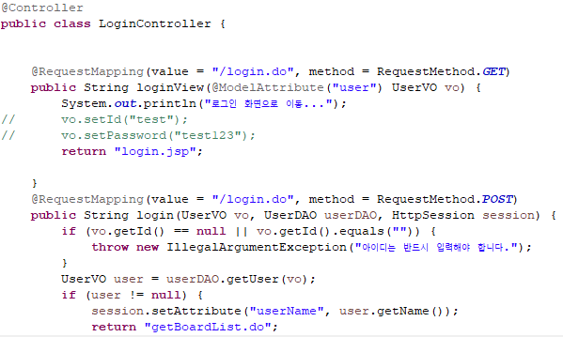
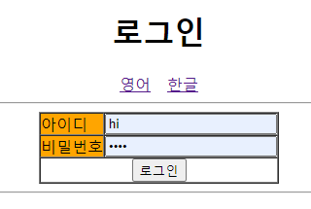
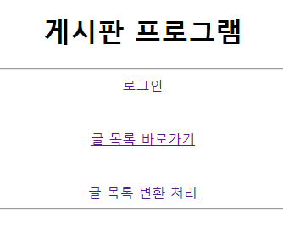
method = requestMethod.GET/POST
클라이언트의 요청방식 (GET/POST)에 따라 수행될 메서드를 다르게 설정
클라이언트가 GET방식으로 입력 폼을 요청하면 입력화면을 보여주고, 입력 화면에서 submit 버튼을 클릭하여 POST 방식으로 요청하면 클라이언트의 요청을 적절히 처리하고자 할 때 이 방법을 사용
login()과 loginView() 메서드에 /login.do로 요청에 실행되도록 설정
요청이 GET방식이면 스프링컨테이너는 loginView() 를 실행하고 POST 방식이면 login()메서드를 실행하여 로그인 인증 작업을 처리

Slide 12
loginView(@ModelAttribute(“user”))
LoginController.java
login.jsp
userVO.id
변경
user.id
SpringContainer가 생성하는 Command 객체의 이름은 클래스 이름의 첫 글자를 소문자로 변경한 이름이 자동으로 설정
따라서 login.jsp화면에서 UserVO 객체의 변수에 접근 할 때 “${userVO.변수명}”을 사용
Command 객체의 이름을 변경하기위해 @ModelAttribute를 사용

Slide 13
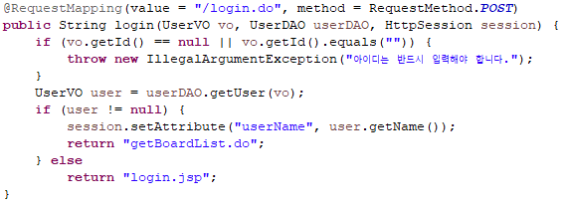

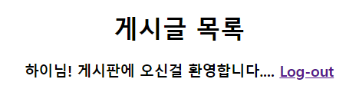
HttpSession
UserController.java
getBoardlist.jsp
session.set(“userName”)
JSP적용
${userName}
HttpSession의 주된 메서드는 getAttribute(String name), getId(), invalidate(), removeAttribute(String name), setAttribute(String name, Object value)
HttpSession 객체를 매개변수로 받아서 로그인 성공 시에 사용자 이름을 세션에 저장
로근인에 성공할 때 사용자의 이름을 세션에 저장하기 위해 LoginController 소스를 session.setAttribute(“userName”, user.getName());을 “getBoardlist.do”로 반환

Slide 14
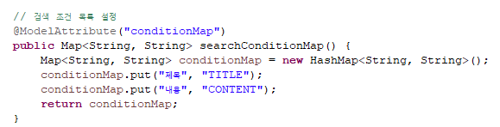
@ModelAttribute
BoardController.java
searchConditionMap()
@ModelAttribute는 본 PPT 12페이지의 Controller메서드의 매개변수로 선언된 ModelAttribute 또는 View(JSP)에서 사용할 데이터를 설정하는 용도로 사용 가능
ModelAttribute가 설정된 메서드는 @RequestMapping 어노테이션이 적용된 메서드보다 먼저 호출
ModelAttribute 메서드 실행 결과로 리턴된 객체는 자동으로 Model에 저장
ModelAttribute 메서드의 실행 결과를 리턴된 객체를 View페이지에서 사용

Slide 15
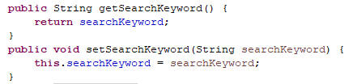
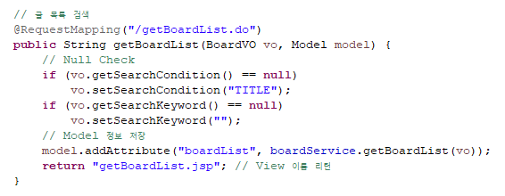
@ModelAttribute
BoardController.java
getBoardList
BoardVO.java
searchConditionMap() 메서드 위에 @ModelAttribute(conditionMap)가 선언되었으므로 getBoardList() 메서드가 실행되기 전에 먼저 실행
searchConditionMap()메서드는 다양한 검색 조건이 저장된 conditionMap을 리턴하는데 이 리턴 결과를 다음에 실행된 getBoardList() 메서드가 리턴한 JSP에서사용

Slide 16
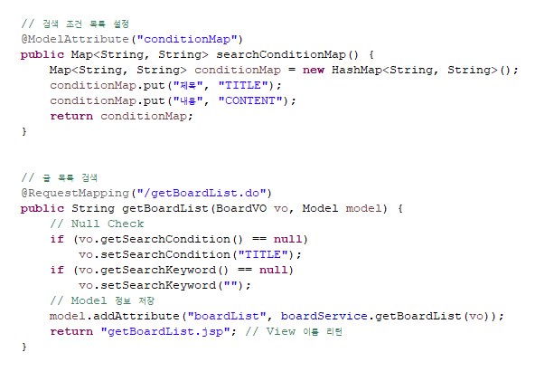
@ModelAttribute
BoardController
model
“conditionMap” | Map
“boardList” | List
2
3
/getBoardlist.do
1
5
4
1.클라이언트가 “/getBoardList.do” 요청을 전송
2.@ModelAttribute 가 설정된 serachConditionMap()메서드가 먼저 실행
3.@ModelAttribute 로 지정한 이름으로 searchConditionMap()메서드가 리턴한 값을 Model객체에 저장
4.클라이언트가 호출한 getBoardList() 메서드가 실행
5.boardlist라는 이름으로 검색 결과를 Model에 저장하면 최종적으로 Model에는 두개의 컬렉션이 저장

Slide 17
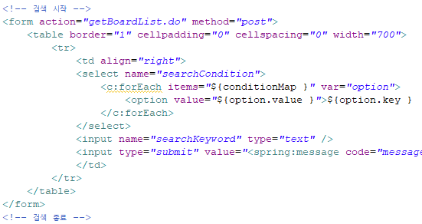
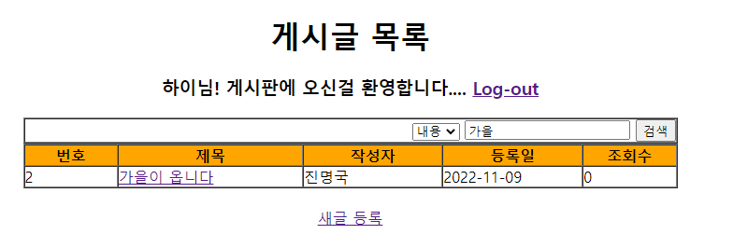
@ModelAttribute
searchConditionMap() 메서드 위에 ModelAttribute가 선언되었으므로 getBoardList() 메서드가 실행되기 전에 먼저 실행
searchConditionMap()메서드는 다양한 검색 조건이 저장된 conditionMap을 리턴하는데 이 리턴 결과를 다음에 실행된 getBoardList() 메서드가 리턴한 JSP에서 사용

Slide 18

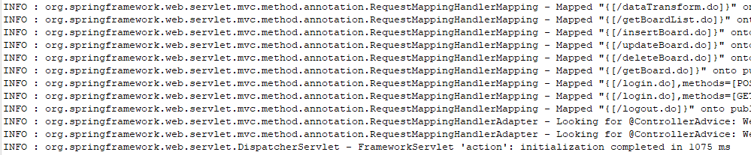
ContextLoaderListener
ContextLoaderListener는 Servlet이나 Filter 클래스와 마찬가지로 web.xml파일에 등록
<listener-class> 태그를 이용하여 스프링에서 제공하는 ContextLoaderListener 클래스를 등록
컨테이너가 구동될 때 Pre-Loading되는 객체

Slide 19
ContextLoaderListener
㉠ Servlet Container
㉢ Spring Container
㉡ Root Container
DispatcherServlet
Controller
ServiceImpl
Listener
DAO
web.xml파일을 로딩하여 ㉠ 서블릿 컨테이너가 로딩
ContextLoaderListener객체는 resources 폴더에 있는 applicationContext.xml을 로딩하여 ㉡ Root컨테이너 구동
이때 Service구현 클래스나 DAO 객체들이 메모리에 생성
applicationContext.xml
presentatin-layer.xml

Slide 20
ContextLoaderListener
㉠ Servlet Container
㉢ Spring Container
㉡ Root Container
DispatcherServlet
Controller
ServiceImpl
Listener
DAO
“.do”요청을 서버에 전달하면 ㉠ 서블릿 컨테이너는 DispatcherServlet 객체를 생성
DipatcherServlet 객체는 presentation-layer.xml파일을 로딩하여 두번째 ㉢ 스프링 컨테이너를 구동
두번째 ㉢ 스프링 컨테이너가 Controller 객체를 메모리에 생성
applicationContext.xml
presentatin-layer.xml

Slide 21
DI - AutoWired
WebApplicationContext(parents)
@Autowired
ServiceImpl
DAO
@Autowired
WebApplicationContext(child)
Controller
ContextLoaderlistener와 DispatcherServlet이 각각 XmlWebApplicationContext를 생성
이때 두 스프링 컨테이너의 다른 역할과 기능
ContextloaderListener가 Root 컨테이너를 생성하고 DispatcherServlet이 생성한 컨테이너는 Root컨테이너가 생성한 객체를 이용하는 자식 컨테이너를 생성
부모 컨테이너가 생성한 비지니스 객체를 자식 컨테이너가 생성한 Controller에서 참조하여 사용

Slide 22
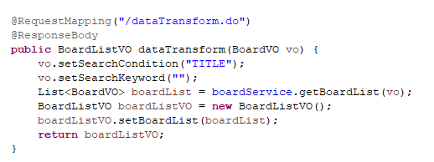
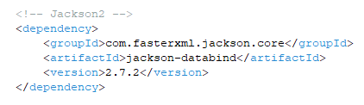
JSON
BoardController.java
pom.xml – Jackson
index.jsp
시스템이 복잡해지면서 다른 시스템과 정보를 주고받을 일이 발생
이때 교환 포맷으로 JSON을 사용
JSON은 BoardVO가 가진 각 변수와 변수에 저장된 값이 “키:값”으로 표현

Slide 23
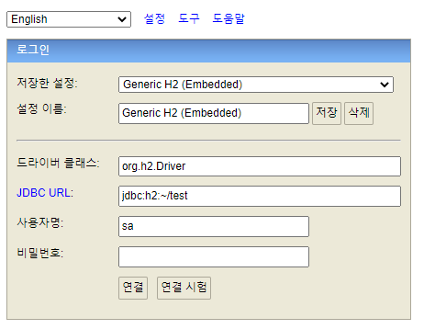
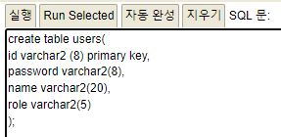
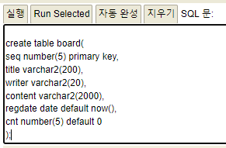

H2 DataBase
table users, board 생성
insert into users values('hi', '1212', '진명국', 'User');
새로운 사용자를 등록

Slide 24
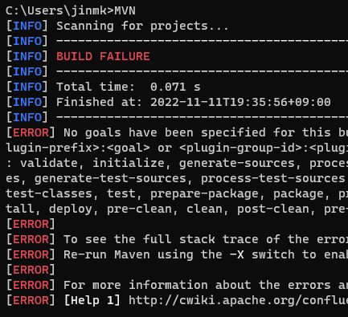
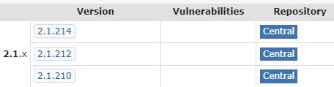
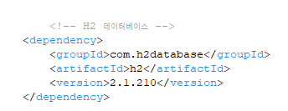
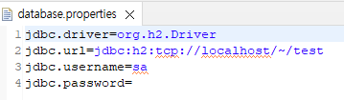
H2 DataBase
환경 변수 설정에 maven을 등록
maven repository에서 H2 DataBase 버전에 맞는 <dependency>태그를 pom.xml에 등록
database.properties를 만들고 driver, url, username, password를 등록

Slide 25
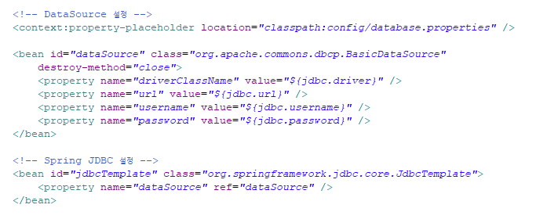
H2 DataBase - template
Spring Jdbc
DAO
jdbc
Template
jdbc
Driver
Data
Base
dataSource
applicationContext.xml에서 생성된 RootContainer를 실행할 때 위치를 location=“database.properties”로 설정하고 DAO와 연결할 때 <bean> 의 <property>속성으로 정보를 불러들여 H2와 연동
Template 메서드 패턴은 알고리즘을 캡슐화해서 재사용하는 패턴으로 반복되는 DB 연동 로직으로 JdbcTemplate 클래스가 제공하고 Spring이 실행하는 DAO와 같은 역할

Slide 26
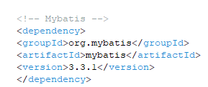
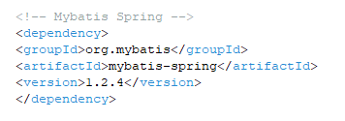
mybatis – spring 연동
mybatisFrameWork 는 원래 Apache에서 Ibatis라는 이름의 프레임워크로 탄생
2010년에 Ibatis가 Apache에서 탈퇴하여 Google로 넘어가면서 이름이 Mybatis로 변경
JDBC기반의 코드를 mybatis는 XML파일에 저장된 SQL 명령어를 대신 실행하고 실행결과를 VO같은 자바 객체에 자동으로 매핑해주는 역할
스프링에서는 Ibatis와 연동하기위해 API를 제공하지만 mybatis의 API는 미제공
하지만 mybatis에서는 스프링 프레임워크와 연동에 필요한 API를 제공하여 mybatis에서 제공하는 클래스를 이용하여 연동 가능

Slide 27
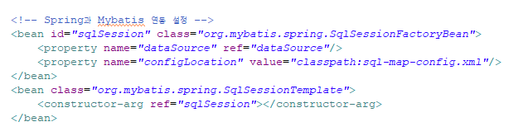
spring – sqlSession
스프링과 mybatis를 연동하려면 우선 스프링 설정 파일에 SqlSessionFactoryBeen 클래스를 Bean등록
SqlSessionFactoryBean 객체로부터 DB연동 구현에 사용할 SqlSession 객체를 생성
SqlSessionFactoryBean 객체가 SqlSession 객체를 생성하려면 반드시 DataSource와 SQLMapper 정보가 필요
앞에 등록된 DataSource를 Setter 인젝션으로 참조하고, SQL Mapper가 등록된 sql-map-config.xml파일도 Setter 인젠셕으로 설정
<bean> 등록된 SqlSessionFactoryBean이 SqlSession 객체를 생성
configLocation은 Aliases설정과 해당 mapper.xml 경로를 잡아주는 설정

Slide 28
spring– sqlSession
Spring Jdbc
myBatis sqlSessionTemplate
myBatis Mapper
myBatis configLocation
myBatis
mybatis
spring
sqlSession
spring sessionFactoryBean
spring jdbcTemplate
spring
H2 Databse
H2 datasource
mybatis, spring, H2를 연동하고 핵심인 sqlSession 생성에 필요한 요소들을 나름 정리해보았습니다.
sqlSessionTemplate은 SqlSession이 현재의 스프링 트랜잭션에서 사용될 수 있도록 보장하고 필요한 시점에서 세션을 닫고, 커밋하거나 롤백하는 것을 포함한 세션의 생명주기를 관리
mybatisMapper.xml, H2 dataSource, myBatisSqlsessionTemplate를 sessionFactoryBean클래스가 최종적으로 sqlSession을 생성

Slide 29

Mapper XML
board-mapping.xml
mapper | <mapper namespace=“BoardDAO”> <delete id=“deleteBoard”> delete board where seq=#{seq}</></>
DAO클래스 | public void deleteBoard(BoardVO vo){ mybatis.delete(“BoardDAO.deleteBoard”, vo) }
SQL Mapper XML, 이하 Mapper는 <mapper>를 루트 엘리먼트로 가지는 XML파일
<mapper>는 namespace 속성을 가짐
namespace를 이용하여 더 쉽게 유일한 SQL 아이디를 생성
네임스페이스가 지정된 Mapper의 SQL을 DAO클래스에서 참조할 때 namespace와 SQL의 아이디를 결합하여 참조

Slide 30
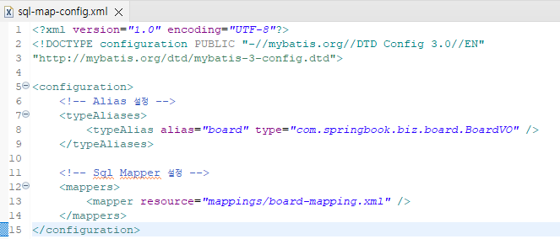
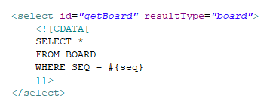
typeAliaes
parameterType=“com.springbook.biz.board.BoardVO”
parameterType=“board”
<typeAliases>엘리먼트는 <typeAlias>를 여러개 가질 수 있으며, 특정 클래스의 별칭<Alias>을 선언
Alias는 SQL명령어들이 저장되는 SqlMapper에서 사용 가능
Sql Mapping 파일의 크기를 줄여주기도하고 설정을 간단히 처리

Slide 31
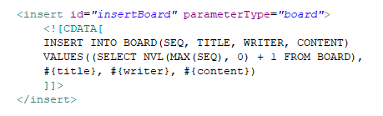
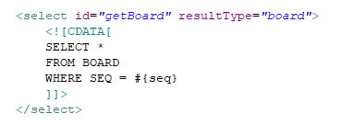
<select> 엘리먼트
parameterType과 resultType 속성을 사용
parameterType은 mapper 파일에 등록된 SQL 실행에 필요한 데이터를 외부로부터 받음
일반적으로 기본형이나 VO형태의 클래스를 지정
parameterType으로 지정된 클래스에는 사용자가 입력한 값들을 저장할 여러 변수가 있고, 변수들을 이용하여 SQL 구문에 사용자 입력값들을 설정하는데, 이때 #{변수명} 표현을 사용

Slide 32
<select> 엘리먼트
<resultType> 속성은 검색 관련 SQL 구문이 실행되면 ResultSet이 리턴
Resultet에 저장된 검색 결과를 어떤 자바 객체에 매핑할지 지정해야하는데, 이때 사용 하는 것이 <resultType>
<resultType>속성값으로 board를 사용했다면 SELECT 실행 결과를 BoardVO 객체에 매핑하여 리턴하라는 의미
resultType속성은 당연히 쿼리 명령어가 등록되는 <select>엘리먼트에서만 사용할 수 있으여, 절대 생략할 수 없는 속성
resultType대신 resultMap속성 사용 가능

Slide 33
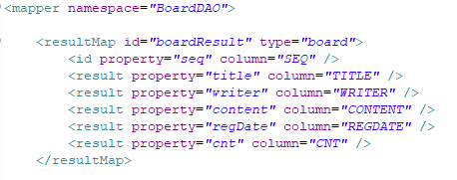
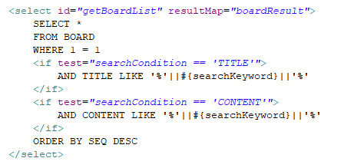
<resultMap>
검색 결과를 특정 자바 객체에 매핑하여 리턴하기 위해서 parameterType 속성을 사용하지만 검색 결과를 parameterType 속성으로 매핑할 수 없는 몇가지가 있는데 예를들어, 검색 쿼리가 단순 테이블 조회가 아닌 JOIN구문을 포함할 때는 검색 결과를 정확하게 하나의 자바 객체로 매핑 불가능
검색된 테이블의 칼럼 이름과 매핑에 사용될 자바 객체의 변수의 이름이 다를 때 검색 결과가 정확하게 자바 객체로 매핑되지 않기때문에 <resultMap>을 사용하여 처리
이처럼 boardResult라는 아이디로 <resultMap>을 설정하고 설정은 PK에 해당하는 SEQ칼럼만 <id> 엘리먼트를 사용했고 나머지는 <result> 엘리먼트를 이용하여 검색 결과로 얻어낸 칼럼의 값과 BoardVO 객체의 변수를 매핑
이렇게 설정된 resultMAp을 getBoardList로 등록된 쿼리에서 resultMap 속성으로 참조

Slide 34
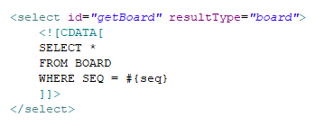
<![CDATA[ ]]>
SQL 구문내에 ‘<‘기호를 사용하면 에러가 발생
이는 XML파서가 XML 파일을 처리할 때 ‘<‘ 기호를 ‘작다’ 라는 의미의 연산자가 아닌 또 다른 태그의 시작으로 처리하기 때문
하지만 <![CDATA[ ]]의 CDATA Section으로 SQL 구문을 감싸주어 SQL문을 정상 작동
CDATA안에 작성된 데이터는 XML파서가 처리하지 않고 데이터 베이스에 그대로 전달

Slide 35
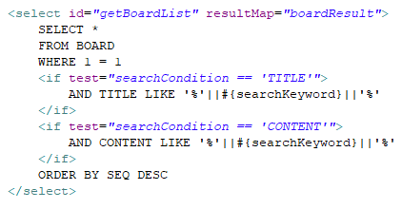
Dynamic SQL
mybatis에서는 Dynamic SQL을 지원하여 조건에 따라 다양한 쿼리 데이터베이스에 전송
구문에서는 if라는 동적 요소를 사용하여 조건에 따라 분기를 처리

Slide 36



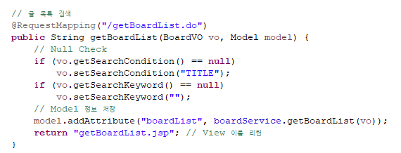
비지니스 로직
H2
DataBase
Controller
Service
DAO
BoardController.java
DispatcherServlet객체가 요청 받은 Controller의 /*.do를 찾아 비지니스 로직에 의해 Model정보를 DB에서 쿼리문으로 검색
BoardVO타입의 정보를 Model에 저장
요청된 값을 JSP로 전송

Slide 37
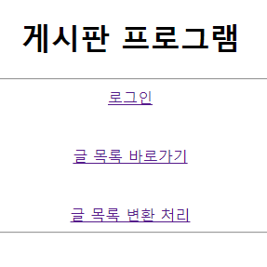
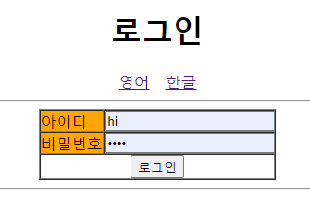
웹 게시판의 형태
http://localhost:8080/BoardWebFinal/
웹 게시판은 로그인, 글 목록 바로가기가 있고 로그인을 누르면 login.jsp를 보여주고 로그인 버튼을 누르면 login()함수를 호출
DB의 정보를 세션에 머무르게 하여 해당 페이지로 이동

Slide 38
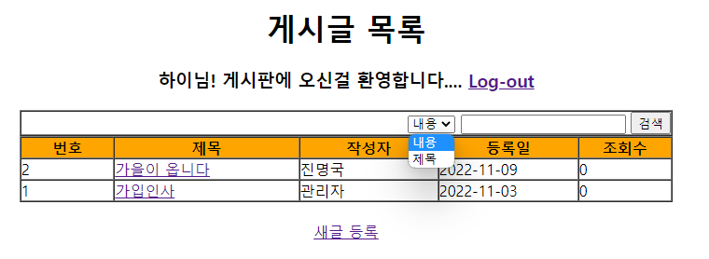
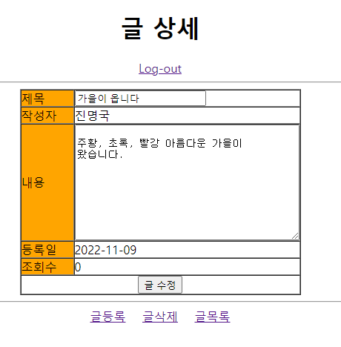
웹 게시판의 형태
새글 등록, 글 수정, 글 삭제, 글 목록 등을 선택하면 각자의 함수를 부르고 로직처리되어 해당 Session에 값을 담고 JSP페이지로 이동
검색 창에 제목 또는 내용을 선택하는 변수 VO.searchKeyword를 만들어 ‘TITLE’과 ‘CONTENT’를 선택하여 해당 글을 검색하는 기능 등이 있습니다.
---이상입니다---

Slide 39
마치며
지금까지 “H2 DataBase, Spring을 이용한 Web 게시판”을 봐주신 분들께 감사드리며
PPT를 마치겠습니다.

Slide 40
감사합니다.
진명국

